Slide 1

1ο Μάθημα :
Συστήματα - Εφαρμογές
Χρονικός Λογικός Προγραμματισμός
Σχεδιασμός Ενεργειών
Γενετικοί αλγόριθμοι
Ευφυή Εικονικά Περιβάλλοντα
Ευφυή προσαρμοστικά συστήματα
Βιομηχανικά Συστήματα
Μικροοργανισμοί Λογισμικού

Slide 2
Ερευνητικά έργα

Slide 3
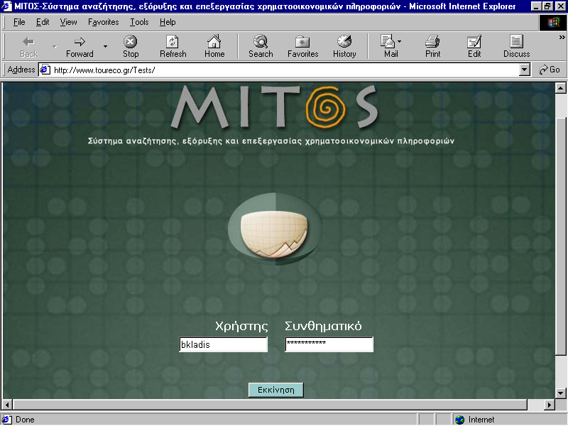
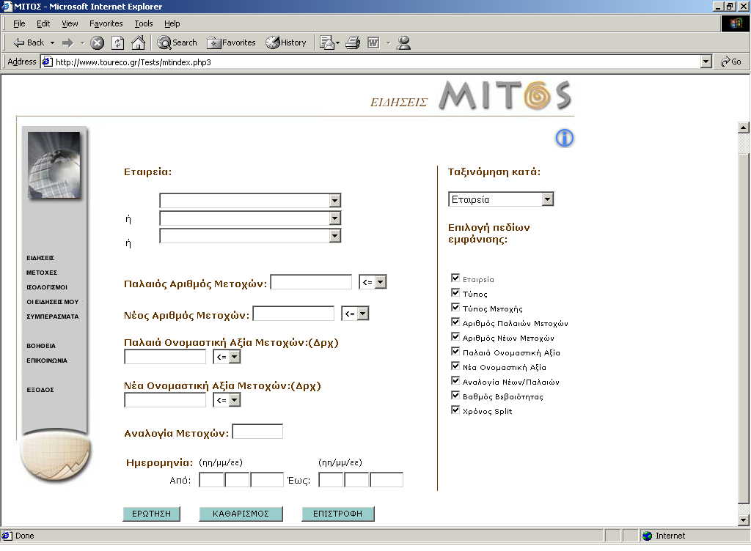
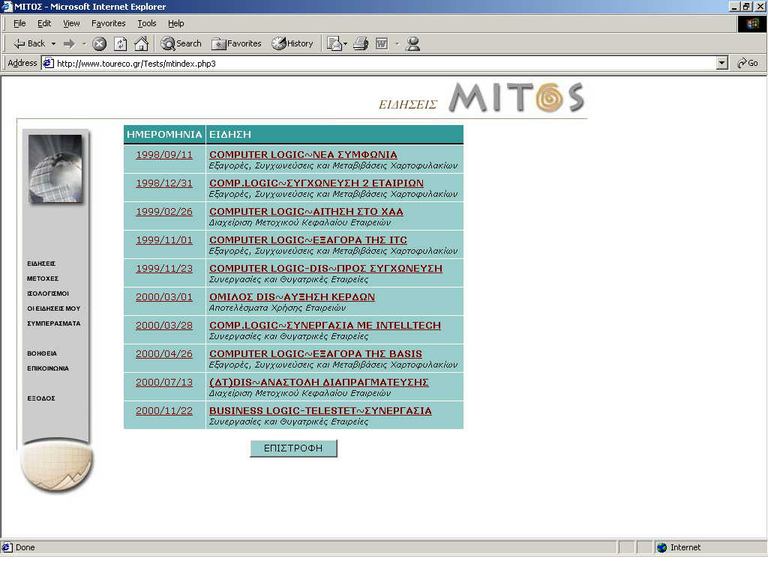
ΠΑΝΕΠΙΣΤΗΜΙΟ ΠΕΙΡΑΙΩΣ – ΤΜΗΜΑ ΠΛΗΡΟΦΟΡΙΚΗΣ
Εργο NEO EKBAN 2 – 1.3 –102 :
ΜΙΤΟΣ
Σύστημα Αναζήτησης και Εξόρυξης Πληροφορίας.
Εφαρμογή σε Χρηματοοικονομικές Ειδήσεις
Ταυτότητα του Έργου
Φορείς υλοποίησης: Πανεπιστήμιο Πειραιώς,
ΕΚΕΦΕ ΔΗΜΟΚΡΙΤΟΣ
ΟΠΑ
ΠΑΝΕΠΙΣΤΗΜΙΟ ΠΑΤΡΩΝ
ΚαπαTEL
Knowledge A.E.
SENA Α.Ε.
Φορέας χρημ/σης: ΓΓΕΤ
Προϋπολογισμός: 330.000.000

Slide 4
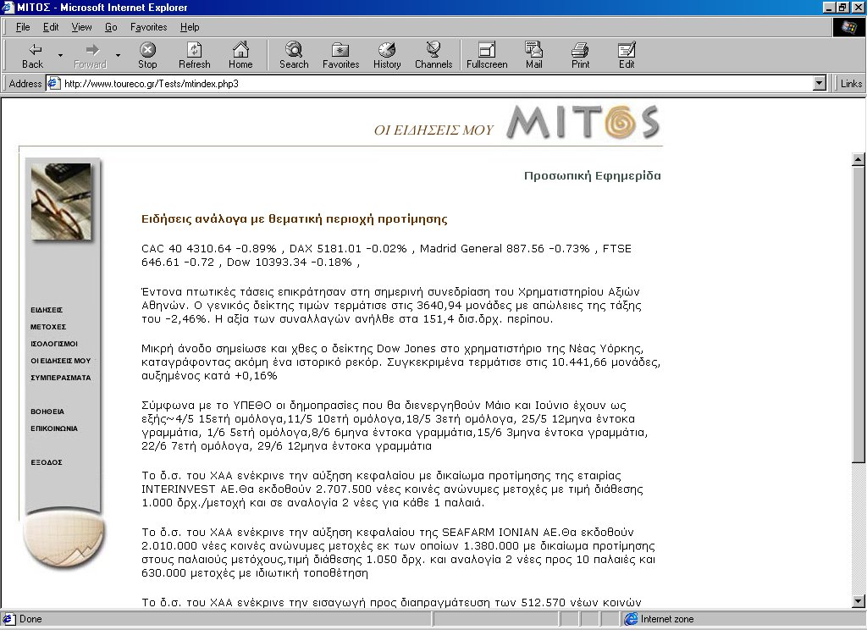

Slide 5
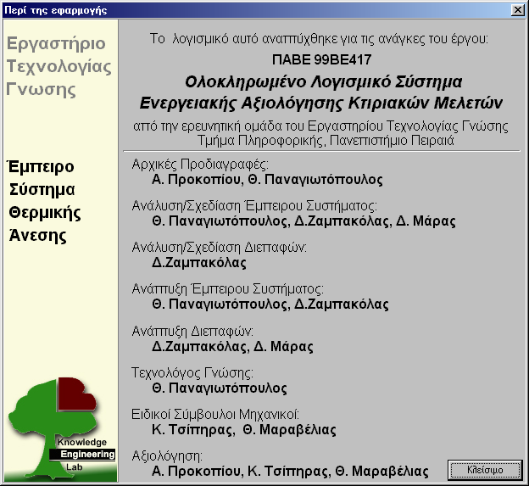
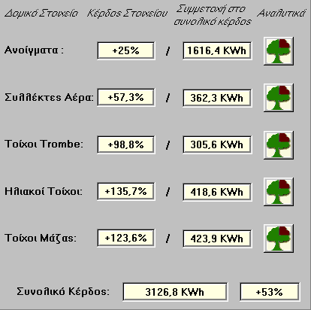
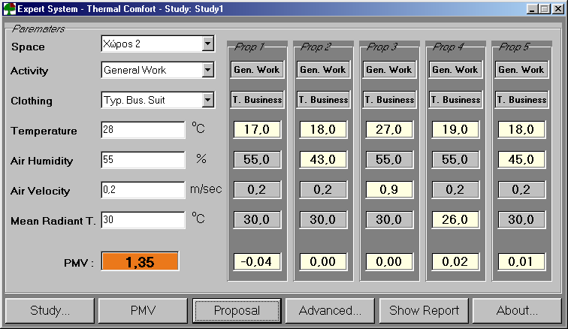
ΠΑΝΕΠΙΣΤΗΜΙΟ ΠΕΙΡΑΙΩΣ – ΤΜΗΜΑ ΠΛΗΡΟΦΟΡΙΚΗΣ
ΠΑΒΕ99ΒΕ417
Ολοκληρωμένο Λογισμικό Σύστημα
Ενεργειακής Αξιολόγησης Κτιριακών Μελετών
Ταυτότητα του Έργου
Φορείς υλοποίησης: Πανεπιστήμιο Πειραιώς,
π-systems ΑΕΒΕ
Φορέας χρημ/σης: ΓΓΕΤ
Προϋπολογισμός: 40.000.000

Slide 6
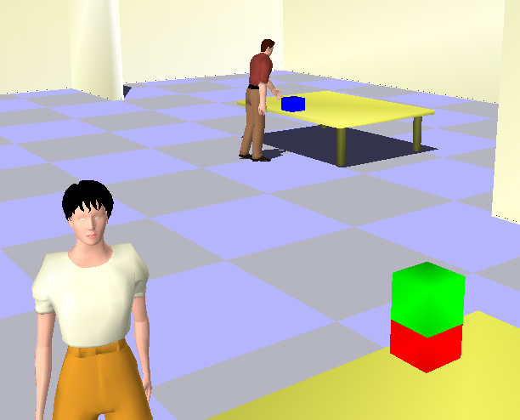
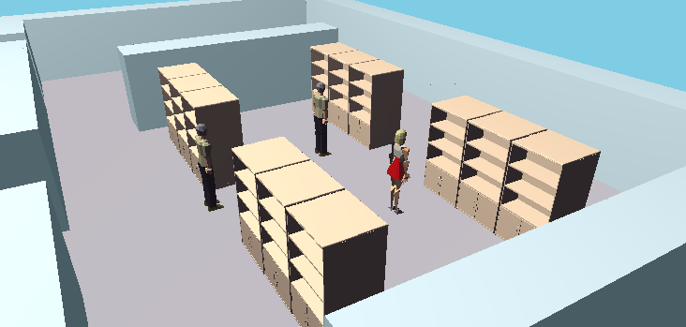
ΠΑΝΕΠΙΣΤΗΜΙΟ ΠΕΙΡΑΙΩΣ – ΤΜΗΜΑ ΠΛΗΡΟΦΟΡΙΚΗΣ
Εργο ΠΕΝΕΔ99ΕΔ265
Εκτελέσιμες Νοηματικές Γλώσσες και Ευφυείς Εφαρμογές Πολυμέσων, Υπερμέσων και Εικονικής Πραγματικότητας
Ταυτότητα του Έργου
Φορείς υλοποίησης: Πανεπιστήμιο Πειραιώς,
ΕΚΕΦΕ ΔΗΜΟΚΡΙΤΟΣ
Πανεπιστήμιο Αθηνών
Φορέας χρημ/σης: ΓΓΕΤ
Προϋπολογισμός: 56.000.000

Slide 7
Εμπειρα Ιατρικά συστήματα

Slide 8
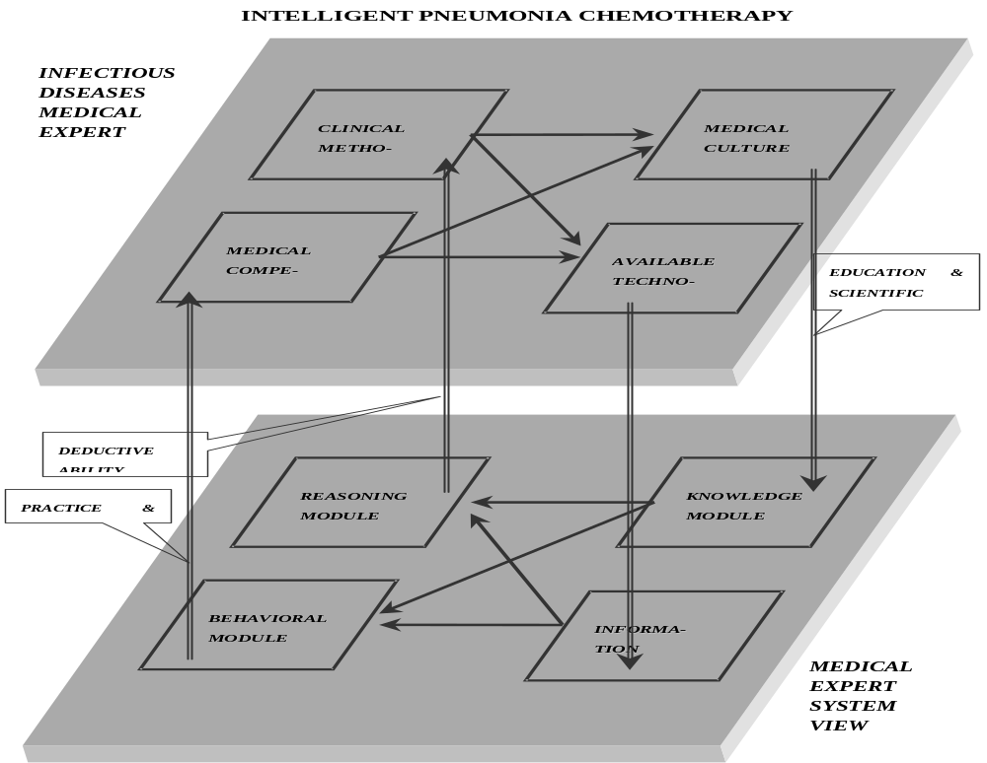

Slide 9
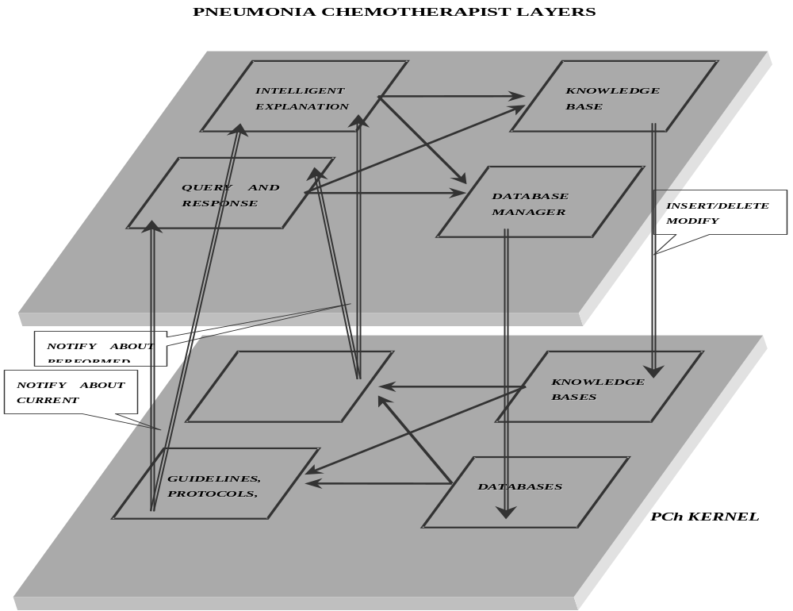

Slide 10
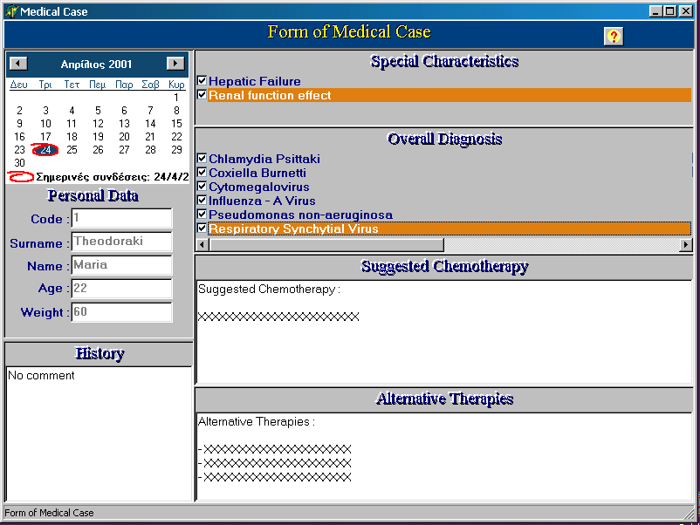

Slide 11
Ευφυείς Μετα-Μηχανές Αναζήτησης

Slide 12
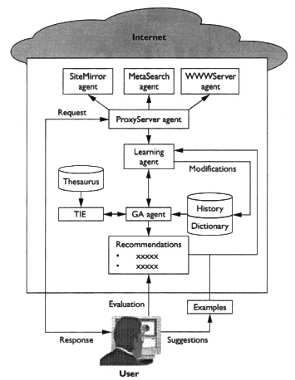
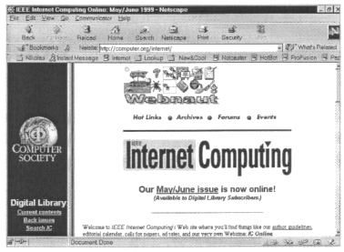
Webnaut's
Architecture

Slide 13
Proxy Server Agent (PSA)
Requests
  Specific agent
  Multimedia file
  Text or HTML

Slide 14
Web Server Agent (WSA)
No AI techniques
Used by other agents to support system’s local information.
System’s HTML pages.

Slide 15
SiteMirror Agent
Dose not use machine-learning techniques.
Assist the user in
managing time-
consuming tasks.

Slide 16
MetaSearch Agent
Query-construction algorithm
Parser
Algorithm for deleting
double entries
from five search engines
  AltaVista, Excite, Hotbot,
  Lycos, and Yahoo

Slide 17
Learning Agent
Use AI techniques.
User can bookmark a document as “Very Interesting.”
Create complex representative
structures of the user’s long-
term interests.
Vector-space model
Text information extractor

Slide 18
Spider Server
http://kelnet.cs.unipi.gr/~nzach/software/spiderserver/search.html
Μια Μετα-Μηχανή Αναζήτησης στο Πανεπιστήμιο Πειραιά
Καλεί ταυτόχρονα πέντε άλλες Μηχανές Αναζήτησης :
[ Altavista: http://www.altavista.com
[ Excite: http://www.excite.com
[ Hotbot: http://www.hotbot.com
[ Lycos: http://www.lycos.com
[ Yahoo: http://www.yahoo.com

Slide 19
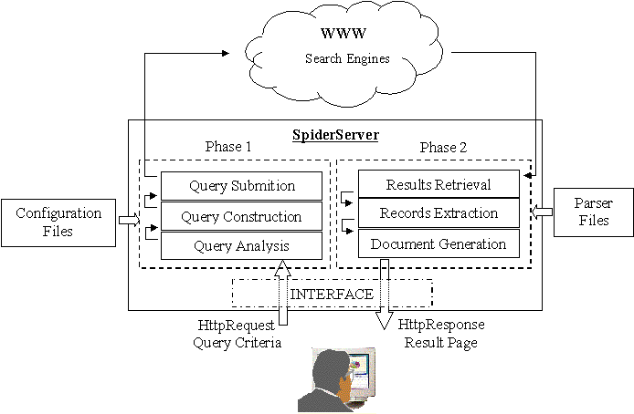
SpiderServer - Αρχιτεκτονική

Slide 20
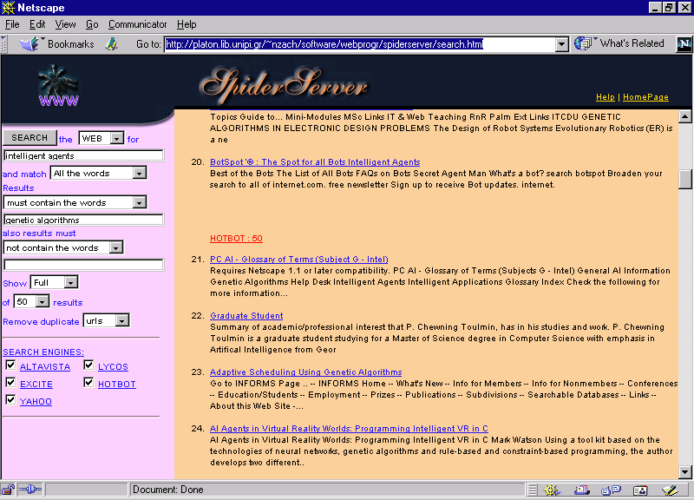
SpiderServer - Interface

Slide 21
Ευφυή Εικονικά Περιβάλλοντα

Slide 22
Εισαγωγή
Κλασσικά Πολυμέσα
Ευφυή Πολυμέσα
Εικονική Πραγματικότητα
Ευφυείς Πράκτορες
Ευφυείς Εικονικοί Πράκτορες
Ευφυή Εικονικά Περιβάλλοντα
Meta-Search Engines + Web

Slide 23
Κλασικά Πολυμέσα (1995 - )
Υλικό αναφοράς ...
Ηλεκτρονικό Βιβλίο
Εικόνες, Ηχοι, video...
Δύο διαστάσεις
Κινούμενα σχέδια

Slide 24
Ευφυείς Πράκτορες (1995 - )
Αντιλαμβάνομαι – Αποφασίζω – Ενεργώ
Αίσθηση/Αντίληψη/.../Σύλληψη/Φαντασία
Συλλογισμός/ Σχεδιασμός ενεργειών/ Προσδιορισμός/ Βεβαίωση/ Απόφαση
Εκτέλεση ενεργειών/ Αλλαγή κόσμου
1995 -

Slide 25
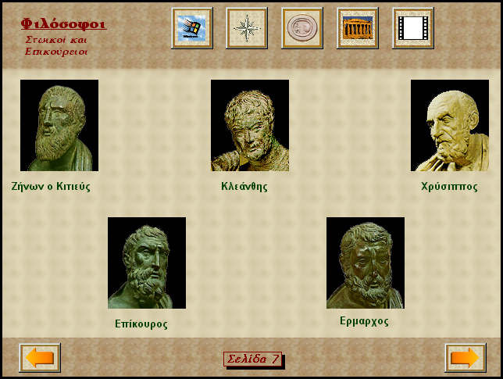
Ευφυή Πολυμέσα (1996 - )
Η εφαρμογή Λόγος

Slide 26
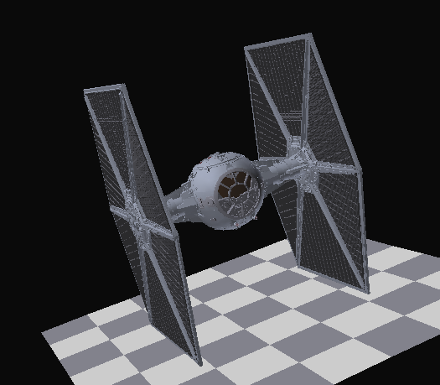
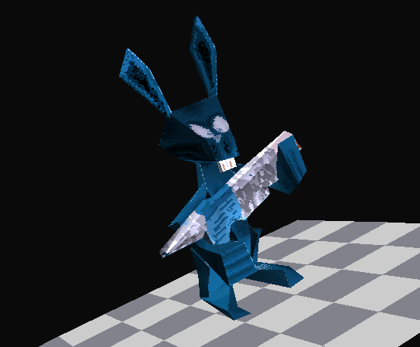
Εικονική Πραγματικότητα (1997 - )

Slide 27
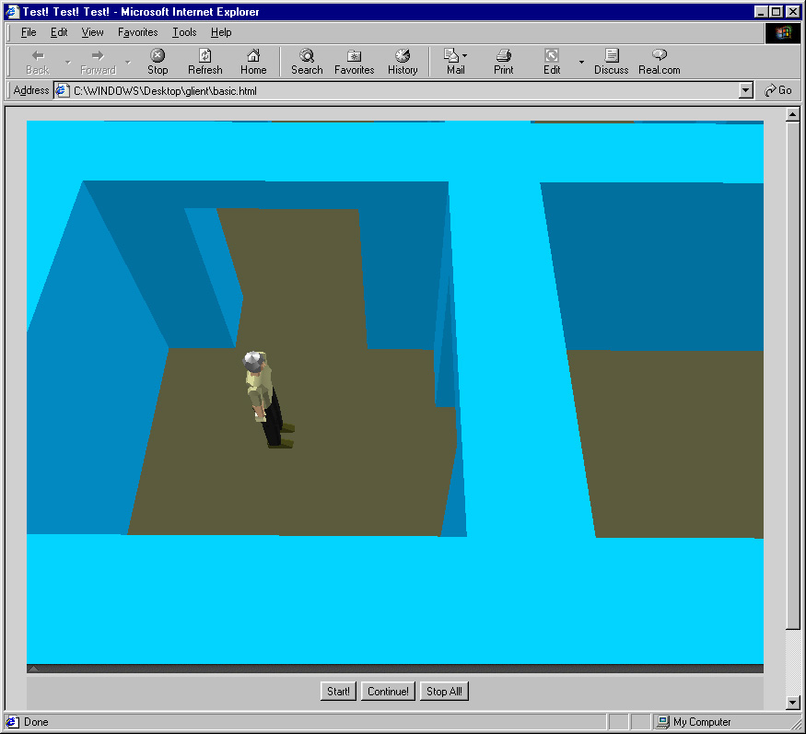
Intelligent Virtual Agent (1997- )

Slide 28
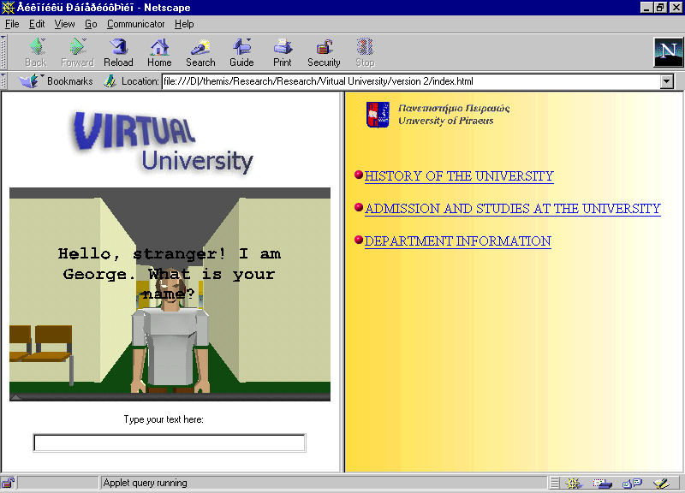
Virtual University

Slide 29
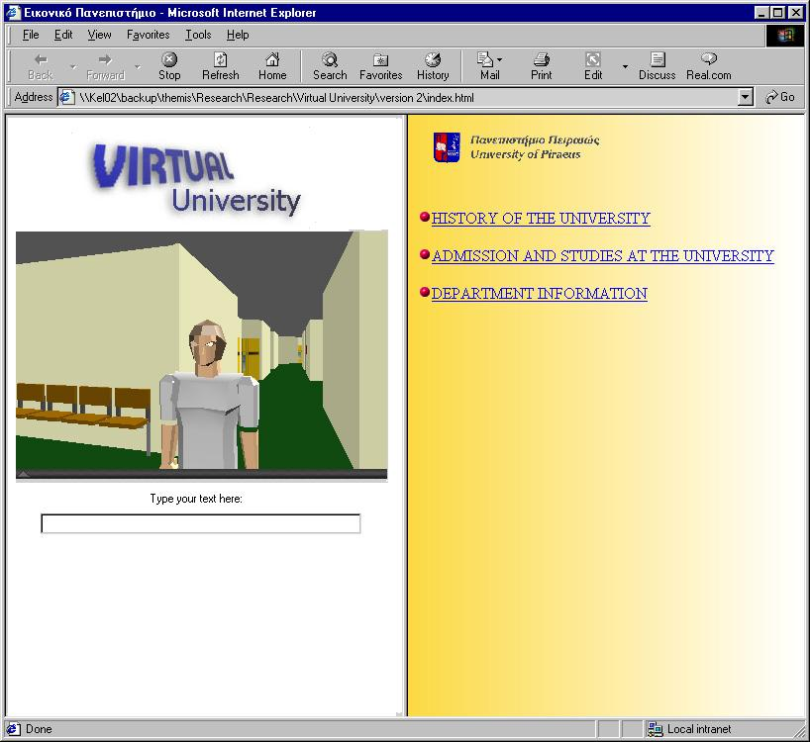
Εικονικός Οδηγός (Guide 1997-)

Slide 30
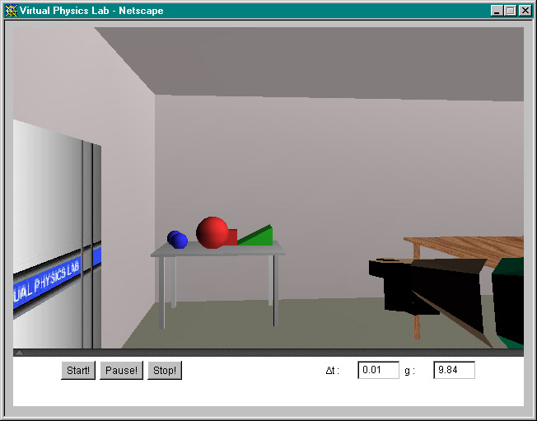
Εικονικό Εργ/ριο Φυσικής (1997 - )

Slide 31
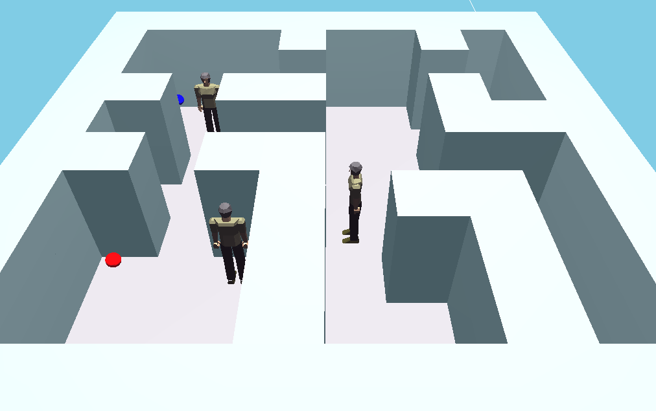
Ευφυείς Εικονικοί Πράκτορες
mVital (2000- )

Slide 32
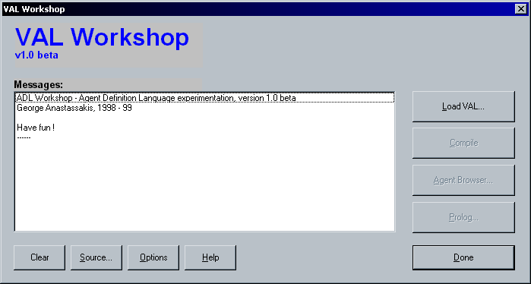
Πλατφόρμα VAL (1998- )

Slide 33
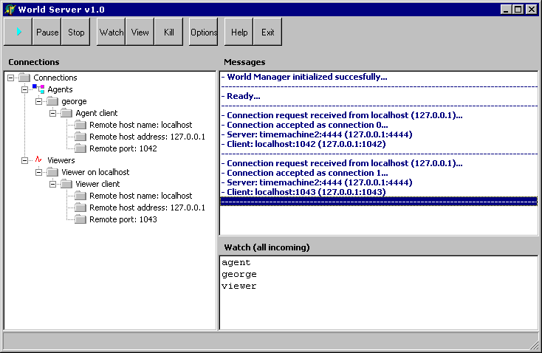
mVital World server (2000 - )

Slide 34
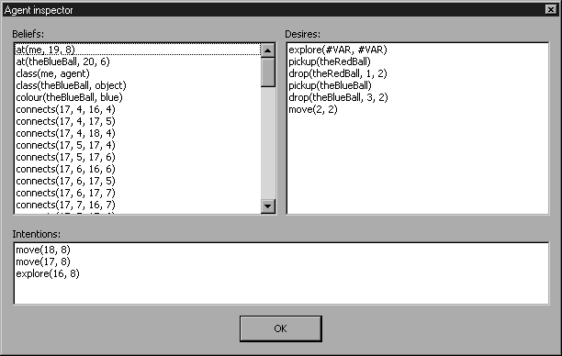
Agent client – Βάση γνώσης

Slide 35
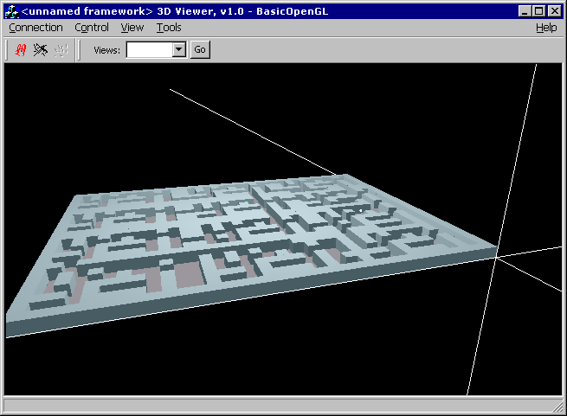
3D viewer – screenshots

Slide 36
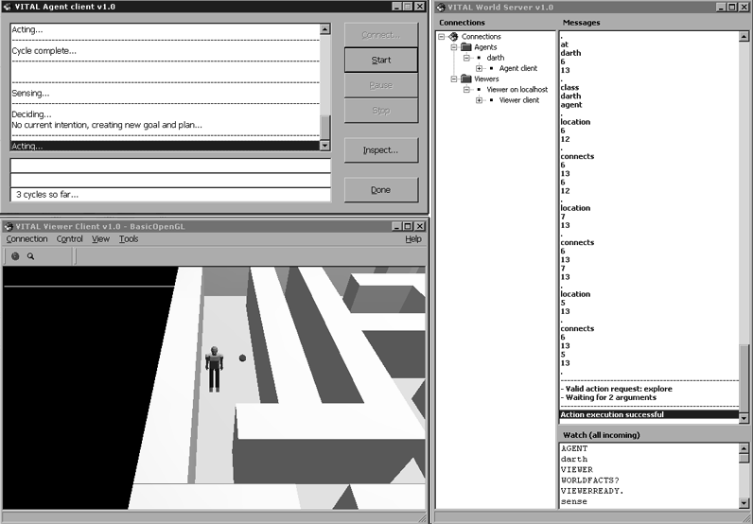
mVITAL – Πλήρες σύστημα

Slide 37
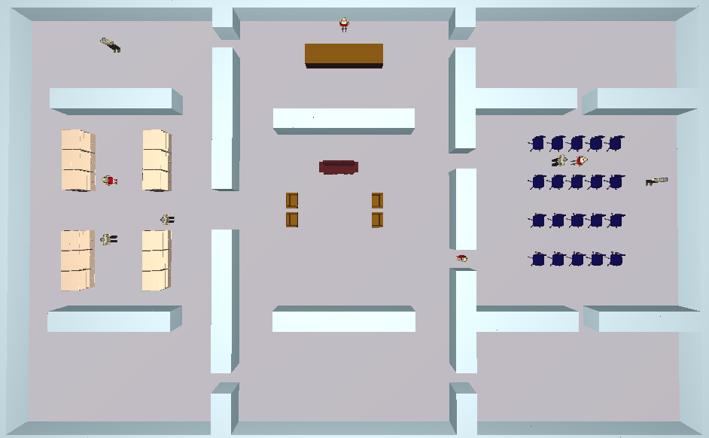
mVital Playground

Slide 38
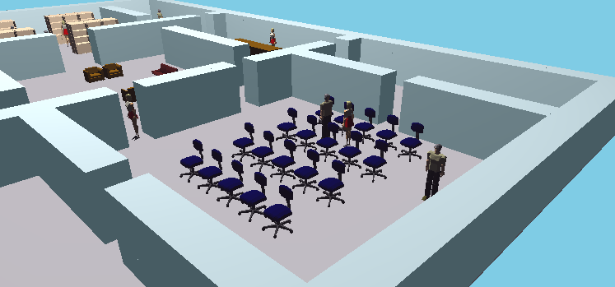
mVital συνέδριο

Slide 39
mVital συνέδριο

Slide 40
Συμπεράσματα
Πλήρες IVE Authoring Tool
Σύνδεση Συμβολικού επιπέδου με Εικονικό Επίπεδο στον World Server
Σύνδεση mVital – SimHuman
Πολύπλοκες Εφαρμογές
Αληθοφάνεια – Συμπεριφορά
IVE + IVA + WEB

Slide 41
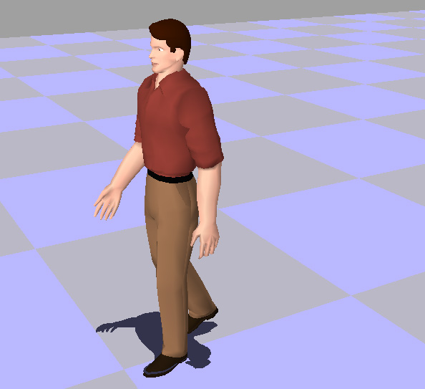
Αληθοφανείς Πράκτορες - Συμπεριφορά
SimHuman (2000 - )

Slide 42
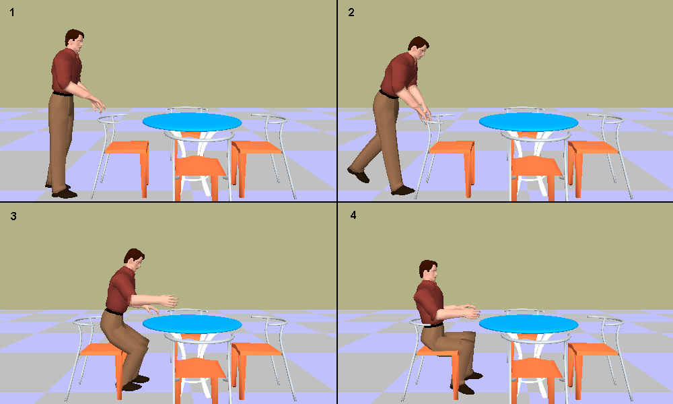
Intelligent Virtual Agents

Slide 43
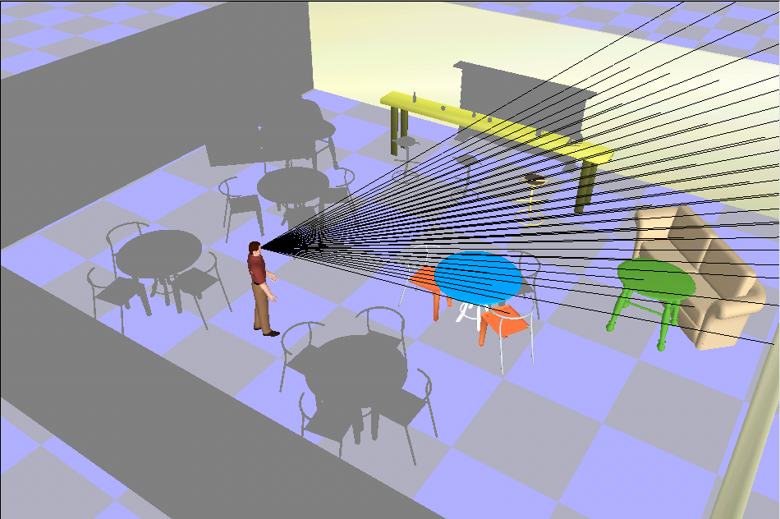
Intelligent Virtual Agents

Slide 44
Γενετική Εξέλιξη Μικροοργανισμών Λογισμικού

Slide 45
Παρουσίαση
Σκοπός – Στόχοι
Ανάλυση της πλατφόρμας
  Ιδεατή Μηχανή
  Μικροοργανισμοί
Συμπεράσματα

Slide 46
Στόχοι
Προσομοίωση των φυσικών μηχανισμών εξέλιξης
  Δημιουργία εικονικού περιβάλλοντος
  Φυσική επιλογή

Slide 47
Χαρακτηριστικά Περιβάλλοντος
Μικροοργανισμοί
Περιορισμένοι πόροι
  Συνθήκες ανταγωνισμού
Αναπαραγωγή
Μετάλλαξη
Θάνατος

Slide 48
Εικονική Μηχανή
Παροχή πόρων
  Υπολογιστική ισχύ
  Μνήμη
Πολυνηματική πολυδιεργασία
  Χρονοπρογραμματισμός
  Προστασία μνήμης
Εξειδικευμένο σετ οδηγιών
Register based

Slide 49
Μικροοργανισμοί
Αντίστοιχοι των βιολογικών μικροοργανισμών
Εντολές μηχανής ως γενετικός κώδικας
Κύκλος ζωής
Κατανάλωση πόρων του περιβάλλοντος

Slide 50
Κύκλος Ζωής Μικροοργανισμών
Γέννηση
Αναπαραγωγή
  Δέσμευση απαραίτητων πόρων
  Αντιγραφή γενετικού κώδικα
  Χωρισμός γονέα-παιδιού
Θάνατος

Slide 51
Μετάλλαξη
Τυχαία αλλαγή γενετικού κώδικα
  Μετάλλαξη κατά την αναπαραγωγή
  Μετάλλαξη κατά την εκτέλεση
Δημιουργία νέων γενεών
  Ποικιλομορφία
  Πιθανά ευνοϊμένες από τις μεταλλάξεις

Slide 52
Θάνατος
Επέρχεται για όλους τους μικροοργανισμούς
Επιβιώνουν οι ικανοί μικροοργανισμοί μέσω των απογόνων τους
Φυσική επιλογή βάσει ικανοτήτας ορθούς αναπαραγωγής

Slide 53
Παράδειγμα Μικροοργανισμού
mark1
mark1
getadrf
mark0
mark0
mov CX,AX
getadrb
mark1
neg CX
add CX,AX
neg CX
Mal
mark0
puti
inc AX
inc BX
dec CX
jbb
mark0
fork
jbb
mark1
mark1
mark0
mark0

Slide 54
Συμπεράσματα
Εξέλιξη μέσα από ανταγωνισμό
  Βελτιστοποίηση μικροοργανισμών
  Προσαρμοστικότητα στις αλλαγές του περιβάλλοντος
  Παρασιτισμός
  Συμβίωση / Συνεργασία
  Συνεχής βελτίωση - Αλλαγή

Slide 55
Συμπεράσματα Μαθήματος
Πλήθος θεωριών, μοντέλων,…
Προηγμένα Συστήματα
Ενδιαφέρουσες Εφαρμογές
Συνέδρια
ΣΕΤΝ2004
IVA05, Kos, 12-14 september (http://iva05.unipi.gr )

